Slide 1
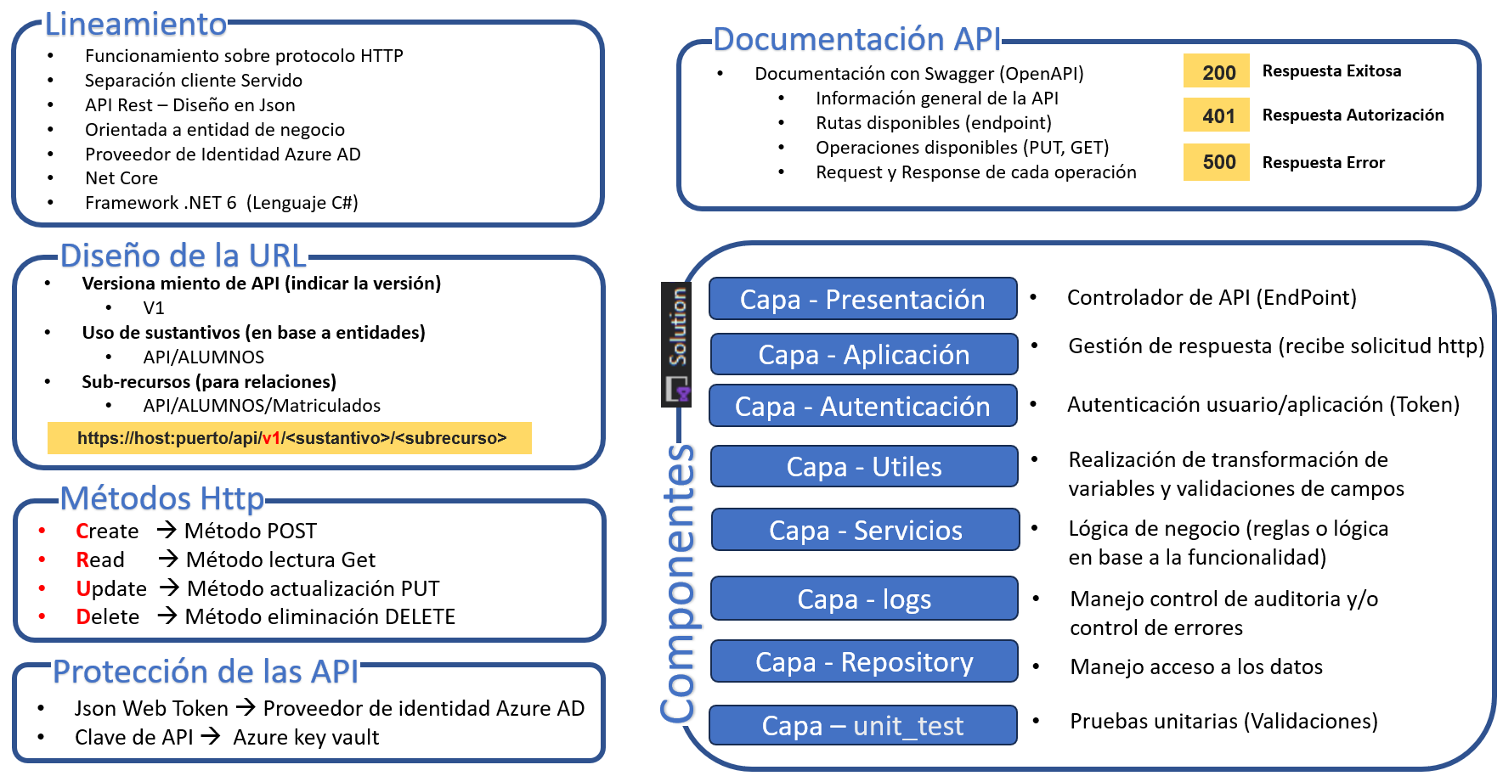





Lineamiento de Integraciones
Lineamiento tipo de integración
(Se establece que esto aplica para proyecto o iniciativas que están partiendo)
Legados
  Sistemas/Proyecto que están actualmente funcionando y no requieren cambios
En cursos
  Desarrollos de las piezas de integración que actualmente están siendo desarrolladas (ETL/APIS)
Nuevos
  Proyecto y desarrollos nuevos, los cuales nacerán en su implementación con la nueva arquitectura de implementación
Lineamiento desarrollo de API’s
API Fabrica
Despliegue API´S en APIM
Recursos (SP)
Evaluación del tipo de implementación

Slide 2






  Lineamiento de desarrollo de API’s
Funcionamiento sobre protocolo HTTP
Separación cliente Servido
API Rest – Diseño en Json
Orientada a entidad de negocio
Proveedor de Identidad Azure AD
Net Core
Framework .NET 8 o superior (Lenguaje C#)
200
Respuesta Exitosa
Documentación con Swagger
  Información general de la API
  Rutas disponibles (endpoint)
  Operaciones disponibles (PUT, GET)
  Request y Response de cada operación
401
Respuesta Autorización
500
Respuesta Error
Versiona miento de API (indicar la versión)
  V1
Uso de sustantivos (en base a entidades)
  API/ALUMNOS
Sub-recursos (para relaciones)
  API/ALUMNOS/Matriculados
Capa - Presentación
Controlador de API (EndPoint)
Capa - Aplicación
Gestión de respuesta (recibe solicitud http)
Capa - Autenticación
Token + Key Vault vía Azure Arc (sin secretos locales
https://host:puerto/api/v1/<sustantivo>/<subrecurso>
Capa - Utiles
Realización de transformación de variables y validaciones de campos
Create → Método POST
Read → Método lectura Get
Update → Método actualización PUT
Delete → Método eliminación DELETE
Capa - Servicios
Lógica de negocio (reglas o lógica en base a la funcionalidad)
Capa - logs
Manejo control de auditoria y/o control de errores
Capa - Repository
Manejo acceso a los datos
Json Web Token → Proveedor de identidad Azure AD
Clave de API (x-xmsbs-apikey) → Azure Key Vault
Cadenas de conexión de BD → Azure Key Vault
Sin secretos en el servidor → Identidad Administrada vía Azure Arc
Capa – unit_test
Pruebas unitarias (Validaciones)

Slide 3
Lineamiento de desarrollo de API's
Lineamiento
Documentación API
Funcionamiento sobre protocolo HTTP
Separación cliente Servido
API Rest – Diseño en Json
Orientada a entidad de negocio
Proveedor de Identidad Azure AD
Net Core
Framework .NET 10 o superior (Lenguaje C#)
Documentación con Swagger
  Información general de la API
  Rutas disponibles (endpoint)
  Operaciones disponibles (PUT, GET)
  Request y Response de cada operación
200
Respuesta exitosa
401
Respuesta autorización
500
Respuesta error
Diseño de la URL
Versiona miento de API (indicar la versión)
  V1
Uso de sustantivos (en base a entidades)
  API/ALUMNOS
Sub-recursos (para relaciones)
  API/ALUMNOS/Matriculados
Capa – Presentación
Controlador de API (EndPoint)
Capa – Aplicación
Gestión de respuesta (recibe solicitud http)
https://host:puerto/api/v1/<sustantivo>/<subrecurso>
Capa – Autenticación
Token + Key Vault vía Azure Arc (sin secretos locales)
Metodos HTTP
Capa – Útiles
Realización de transformación de variables y validaciones de campos
Create → Método POST
Read → Método lectura Get
Update → Método actualización PUT
Delete → Método eliminación DELETE
Capa – Servicios
Lógica de negocio (reglas o lógica en base a la funcionalidad)
Capa – Logs
Manejo control de auditoria y/o control de errores
Autenticacion y Proyeccion de secretos
Capa – Repository
Json Web Token → Proveedor de identidad Azure AD
Clave de API (x-xmsbs-apikey) → Azure Key Vault
Cadenas de conexión de BD → Azure Key Vault
Sin secretos en el servidor → Identidad Administrada vía Azure Arc
Manejo acceso a los datos
Capa – Unit_test
Pruebas unitarias (Validaciones)

Slide 4
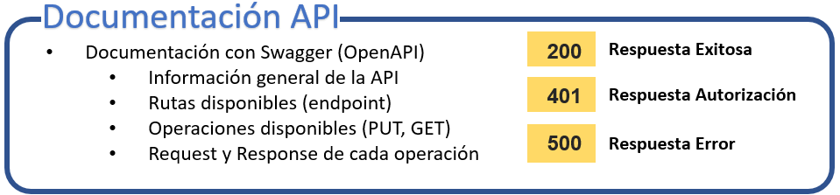
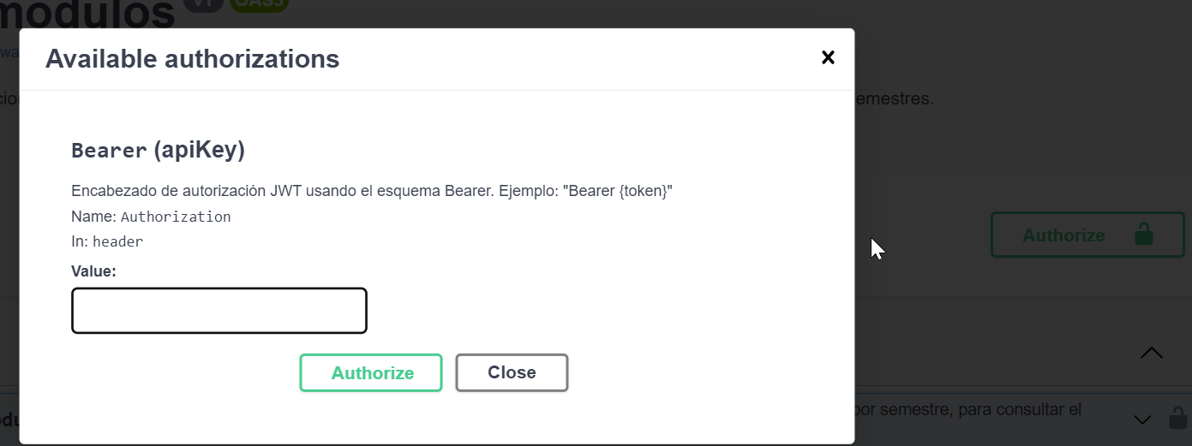
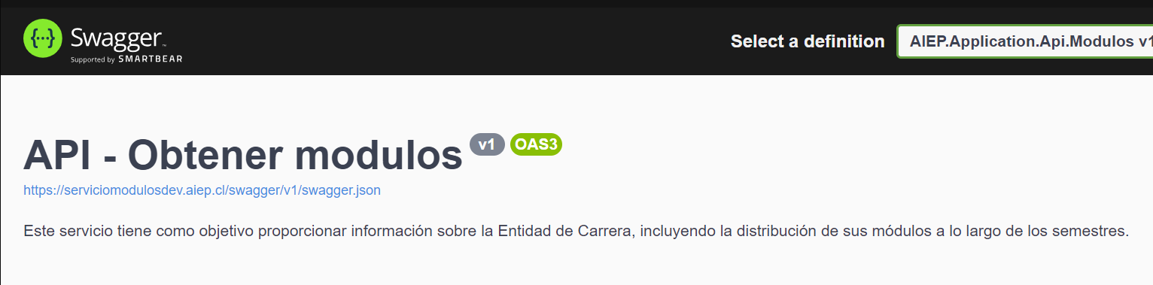
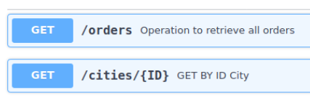
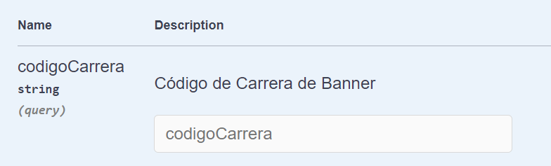
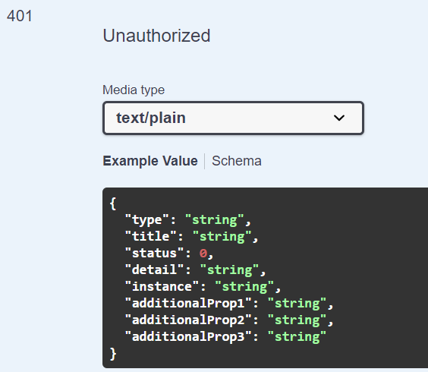
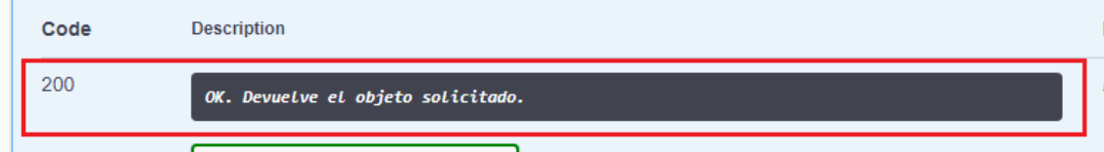
Detalle documentación API
Token JWT
Se establece que todas las API’s deben manejar en su header la autorización del JWT
Descripción de la API
Se establece indica que todas las Api’s deben tener una descripción de cual es el objetivo al cual responde (entidad)
Descripción del endpoint
Se establece indica que todas los endpoint deben describir cual es su funcionalidad
Descripción del Atributos de entrada
Se establece que es necesario poder indicar una descripción del parámetro de entrada que se requiere recibir
Ejemplo del json de respuesta
Se requiere por cada enpoint detallar el formato del json de ejemplo que se entregara como respuesta
Descripción Código de respuesta
Se debe especificar con una descripción que significa cada código de respuesta

Slide 5
Conexiones a base de datos: Vault, motor y capa Logic
Cómo llega una conexión a la capa Logic
Controller
Recibe la solicitud HTTP
XLogic
Reglas de negocio
IXRepository
Contrato de datos
IDbConnectionFactory
Crea la conexión
Provider + nombre
Database:Provider y ConnectionStringName
Key Vault
Cadena de conexión
Logic no conoce el servidor: solo depende de la interfaz de su repositorio. La BD la define la fábrica que recibe ese repositorio (1 repositorio = 1 conexión). Una Logic puede usar varios repositorios, cada uno con su propia BD.
Hoy el blueprint trae una conexión (BlueprintDb); la segunda se agrega con el patrón de la derecha.
Nombres y valores en el Vault
Agregar otra conexión (ej. Banner en SQL Server)
Dónde
Qué
Nombre / valor
1
Vault: crear el secreto <servicio>-db-<alias>-connectionstring (ej. blueprint-db-banner-connectionstring).
Key Vault
Secreto
blueprint-db-connectionstring
2
App Config: clave Blueprint:ConnectionStrings:BannerDb como Key Vault reference, con label por entorno. Local: user-secrets.
App Config
Key Vault reference
Blueprint:ConnectionStrings:BlueprintDb
3
Registrar una fábrica con clave y un repositorio nuevo que la reciba; su Logic inyecta ese repositorio.
App Config
Motor
Blueprint:Database:Provider = Oracle | SqlServer
user-secrets
Solo local
ConnectionStrings:BlueprintDb
services.AddKeyedSingleton<IDbConnectionFactory>("Banner", (sp, _) =>
new DbConnectionFactory(
Options.Create(new DatabaseOptions {
Provider = DbProviderType.SqlServer,
ConnectionStringName = "BannerDb" }),
sp.GetRequiredService<IConfiguration>()));
public BannerRepository(
[FromKeyedServices("Banner")] IDbConnectionFactory factory, ...)
Valor del secreto según el motor
Oracle Data Source=//host:1521/SERVICIO;
User Id=<usuario>;Password=<clave>;
SQL Server Server=host,1433;Database=<bd>;
User Id=<usuario>;Password=<clave>;Encrypt=True;
Patrón propuesto: reutiliza DbConnectionFactory sin modificarla. No usar using Oracle.* / SqlClient fuera de los adapters.

Slide 6
Azure Arc y Key Vault: secretos sin credenciales en el servidor
Cómo opera en los servidores (IIS + Azure Arc)
API en IIS
El pool de aplicación ejecuta el microservicio .NET
DefaultAzureCredential
Credencial única en Program.cs; detecta sola dónde corre
Agente Azure Arc
Identidad administrada de la máquina (IDENTITY_ENDPOINT / IMDS_ENDPOINT)
Microsoft Entra ID
Entrega un token de acceso: sin usuario, sin clave
App Configuration → Key Vault
Entrega la x-xmsbs-apikey y las cadenas de conexión
Requisito en el servidor: agente Arc instalado y cuenta del pool de IIS con acceso a la clave de Arc (grupo local «Hybrid agent extension applications»); reiniciar el pool tras instalar el agente.
Permisos Access Policies para la identidad de la máquina Arc: App Configuration Data Reader y Key Vault Secrets User.
Sin secretos en appsettings.json ni web.config. El código es el mismo en el servidor y en el equipo del desarrollador.
Desarrollo: simular Arc desde Visual Studio 2022 / 2026
Qué hay en el Vault y cómo se lee
1
Inicia sesión en Visual Studio con tu cuenta AIEP y elígela en Herramientas › Opciones › Autenticación del servicio de Azure.
Key Vault (secreto)
App Configuration (clave)
Pide los roles Key Vault Secrets User y App Configuration Data Reader sobre el Vault y el App Configuration de Desarrollo.
blueprint-api-key
Blueprint:Conf:ApiKey
2
blueprint-db-connectionstring
Blueprint:ConnectionStrings:BlueprintDb
3
Activa App Configuration en local: en launchSettings.json define AzureAppConfig__Endpoint con el endpoint de Desa (en Development viene vacío y se omite).
Se leen como Conf:ApiKey (header x-xmsbs-apikey) y ConnectionStrings:BlueprintDb.
4
Ejecuta con F5: DefaultAzureCredential usa tu sesión de Visual Studio (o az login) y lee los mismos secretos que el servidor.
Label = entorno (Development / QA / Production). Con App Configuration activo, gana sobre user-secrets y variables de entorno.
Rotar la API key: publicar la nueva en Conf:AdditionalKeys y tocar Blueprint:Sentinel (refresca en ≤ 5 min, sin reiniciar).
5
Sin acceso a Azure: deja el Endpoint vacío y usa dotnet user-secrets set para ConnectionStrings:BlueprintDb y Conf:ApiKey.

